Slide 1
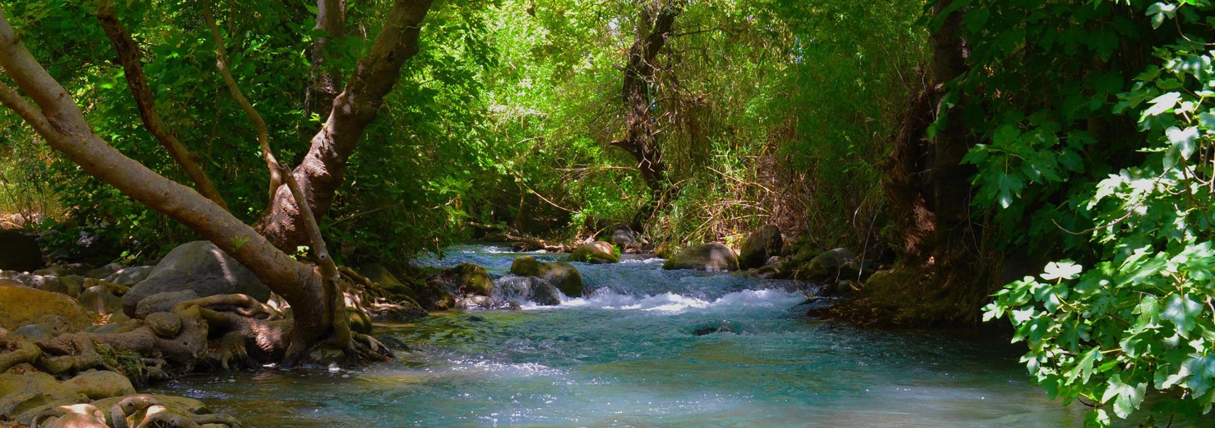

זכות הטבע למים שלו
נחל שניר, 2016. צלם: ראמי חלאילה, מתוך: פיקיוויקי

Slide 2
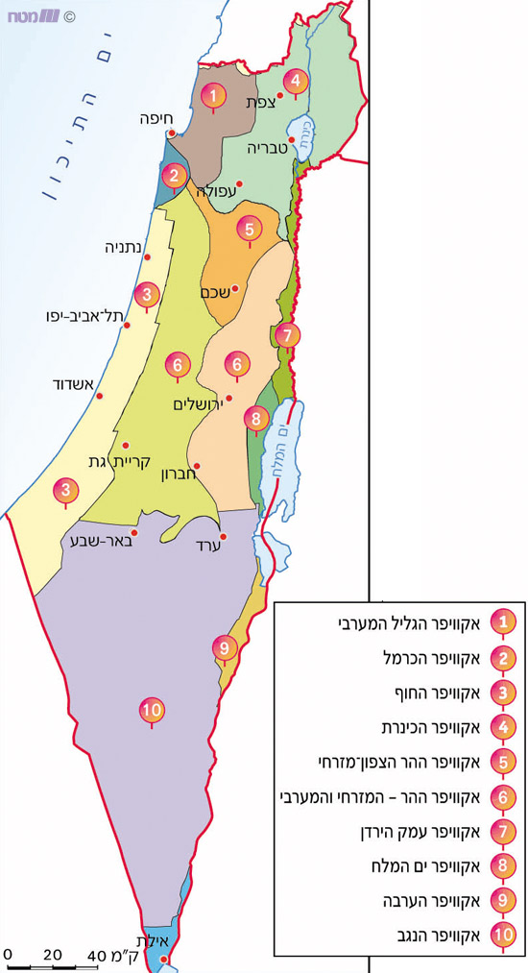
מקורות המים הטבעיים בישראל
מפת האקוויפרים בישראל, מתוך הספרייה הווירטואלית של מט"ח
Notes:
בישראל קיימת מערכת מים "תלת אגנית", כלומר, שלושת מקורות המים הטבעיים העיקריים המספקים את צריכת המים בישראל הם: אקוויפר ההר, אקוויפר החוף וימת הכינרת. המלה "אקוויפר" מגיעה מלטינית (אקווה = מים), ומשמעותה מאגר מים תת-קרקעי (מי תהום) הנוצר כאשר מי משקעים (גשם, שלג וכו') מחלחלים אל הקרקע ונלכדים בשכבות סלע תת-קרקעיות.

Slide 3
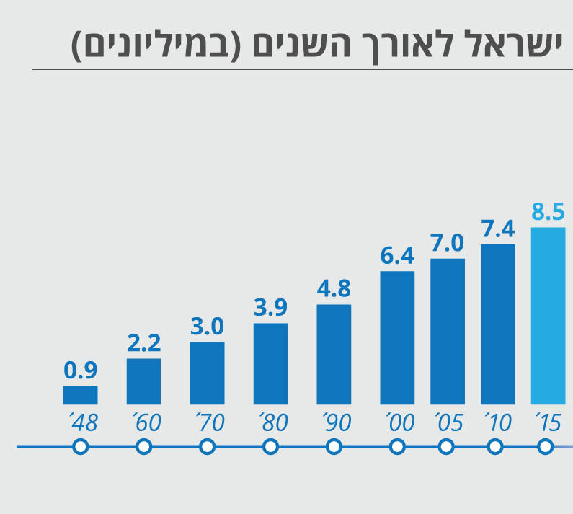
גידול האוכלוסייה בישראל 1948 - 2015
הגרף מתוך עיתון "דבר ראשון"
Notes:
קצב גידול האוכלוסייה בישראל כיום הוא 2% בשנה, מהגבוהים בעולם. זאת משום שבישראל גם שיעורי הריבוי הטבעי (ילודה) וגם ממדי ההגירה (עלייה לארץ) גבוהים.
מאז הקמתה ועד 1995 גדלה אוכלוסיית ישראל כמעט פי 7! בנוסף לגידול באוכלוסייה, התפתחה גם הטכנולוגיה והתפתחו הציפיות שלנו מבחינת רמת החיים. מחד, בישראל קצב גידול אוכלוסייה של מדינה מתפתחת (כמו למשלב אפגניסטאן ומדינות אפריקאיות רבות) ומאידך ישראל היא מדינה מפותחת (כמו מדינות אירופה וארה"ב), ומרבית התושבים נהנים מרווחה ומרמת חיים גבוהה. כל אלה דורשים -מים ועוד מים ועוד מים...

Slide 4
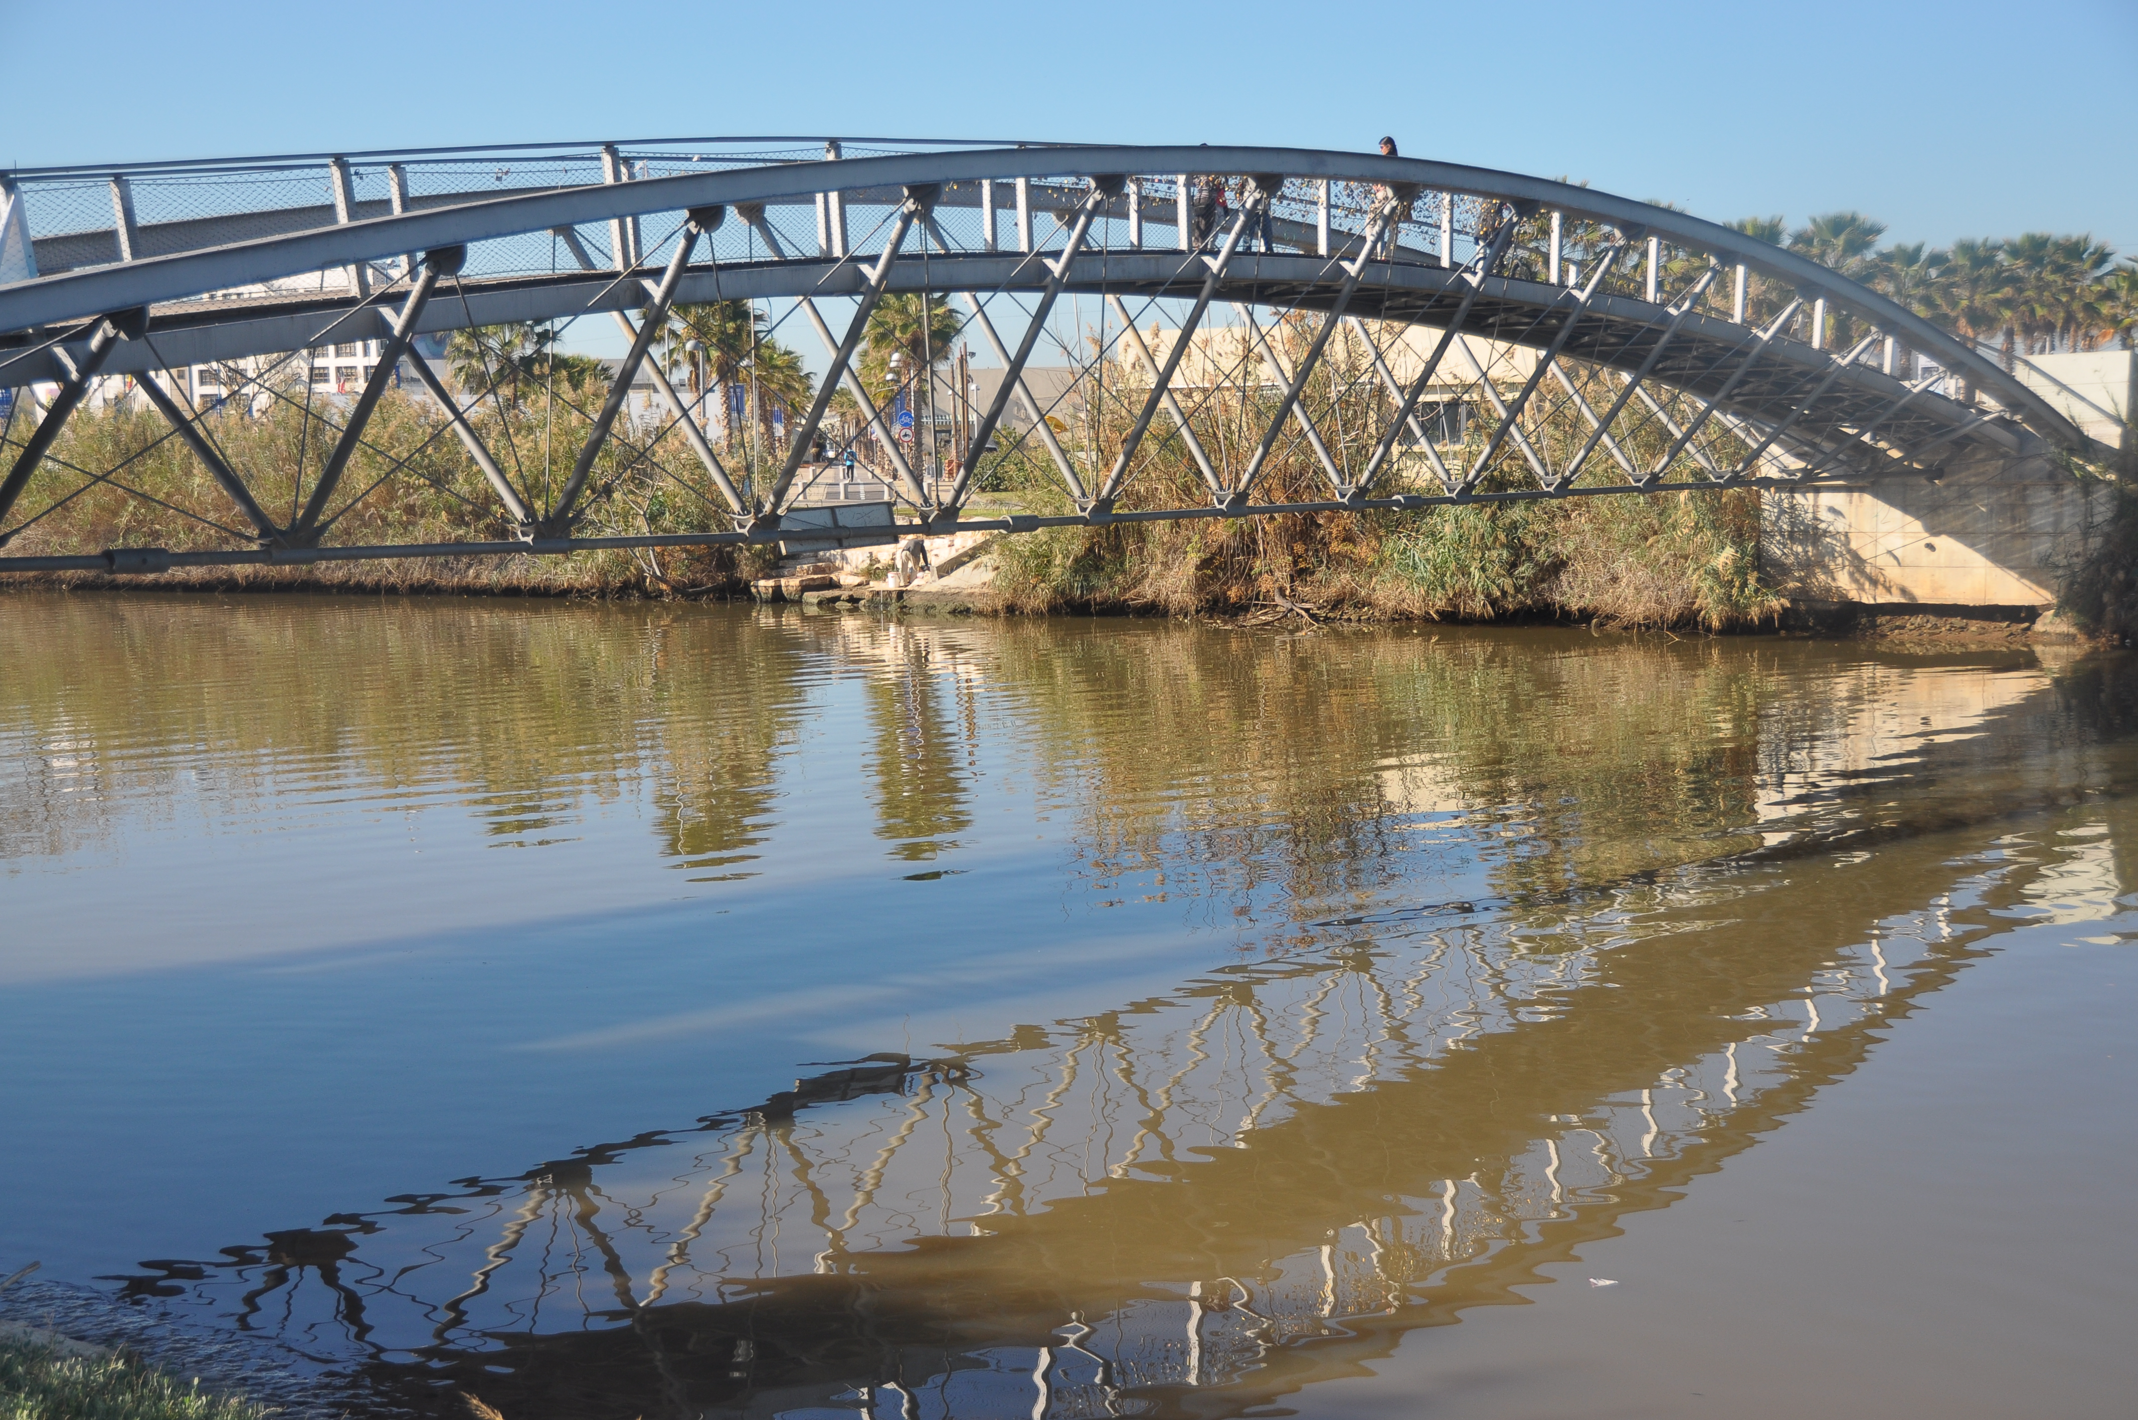
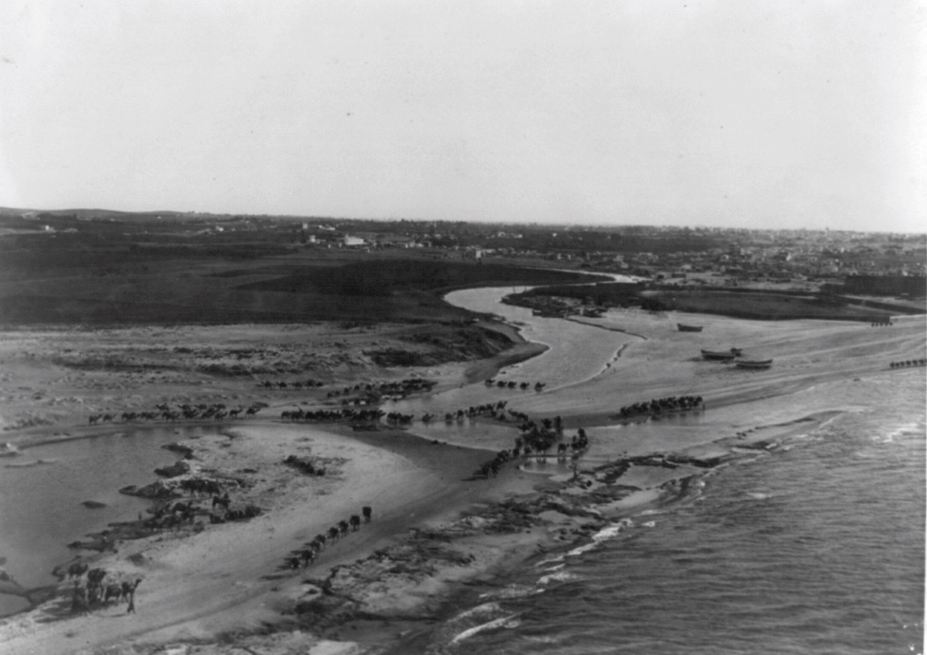
השפעת הפיתוח על נחלי ישראל
גשר הירקון, 2015, צלם: בן פרידיאן, מתוך: פיקיוויקי
שפך נהר הירקון לים, 1920, ספריית הקונגרס האמריקאי
Notes:
מצבם של נחלי ישראל משקף את הפיתוח העירוני, התעשייתי והחקלאי מלפני הקמת המדינה ועד היום. פעולות פיתוח משמעותיות של המגזר העירוני והחקלאי גרמו להתייבשות של המעיינות והנחלים בצפון הארץ ובמרכזה, להפיכת הנחלים לתעלות ניקוז באגנים חקלאיים ולזיהום מרבית נחלי החוף והעמקים. כיום נותרו בישראל %3 בלבד משטח בתי הגידול הלחים שהיו בה בתחילת המאה ה -20.

Slide 5
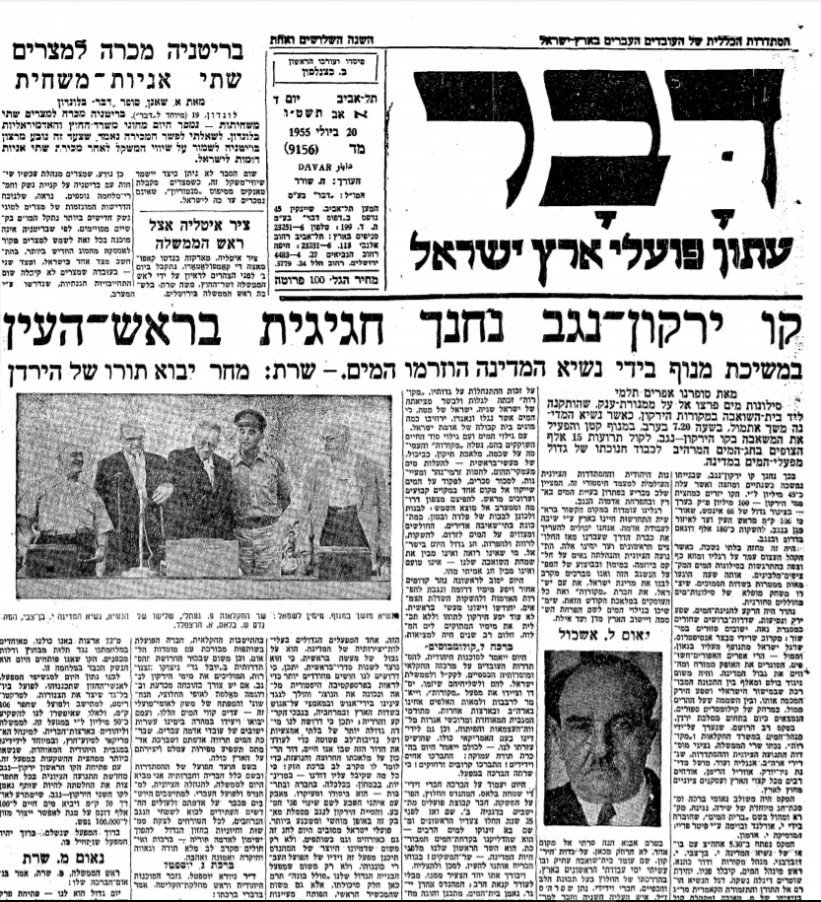

מפעל "ירקון-נגב", שנות ה 50 של המאה ה 20
"הירקון יסוב לאחור"
חותמת בולאית, 1955
Notes:
ב 1955 נחנך הקו המזרחי של מפעל "ירקון נגב" (שבהמשך יחובר ל"מוביל הארצי"). בטקס, נאם שר האוצר, מר לוי אשכול, ואמר "היום ייסוב לראשונה נהר קדומים אחור וייסע מימו דרומה ונגבה להפרות האדמות ולהשקות השדות הצמאים [...]לא עוד ייסע הירקון לתוהו וללא תכלית את מימו המתוקים לים המלוח, חלום רב שנים היה למציאות". מנהל מחלקת הקליטה של הסוכנות היהודית, ד"ר גיורא יוספטל, הגדיר את המפעל שזה עתה נחנך "נשקנו הכבד במלחמה בישימון", ועוד אמר: "המדבר ייכנע לחלוץ ולמים".
דבריהם של אשכול ויוספטל משקפים את התפיסה הנפוצה באותה התקופה: תפקידם של המים הוא לשרת את העשייה הציונית, לאפשר התיישבות אנושית בנגב ו"להפריח את השממה". מים שזורמים "כך סתם" באופן טבעי בסביבתם ונשפכים בסופו של דבר לים המלוח הם בזבוז...

Slide 6
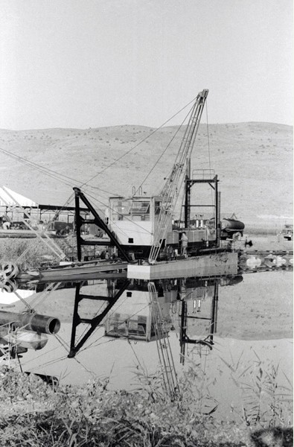
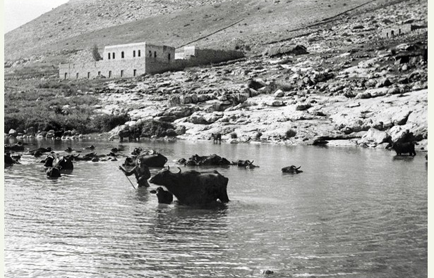
מפעל ייבוש החולה, שנות ה 50 של המאה ה 20
עדר תאו בביצות עמק החולה, צלם: יעקב בן דב 1923
ייבוש החולה, צלם: פטר מירום, 1953
Notes:
ייבוש החולה - מבצע הנדסי ענק שמטרתו הייתה להגדיל את שטח הקרקעות הזמינות לעיבוד חקלאי, ובמהלכו יובשו אגם החולה והביצות סביבו, בשטח של כ-62,000 דונם. במדינת ישראל הצעירה מפעל זה עורר ברוב הציבור גאווה לאומית גדולה והשתלב היטב באתוס של "כיבוש השממה". אך היו גם קולות אחרים, שקראו לשמור על הטבע הבראשיתי, והמאבק בייבוש הוליד את הארגון הסביבתי הראשון בישראל – החברה להגנת הטבע (1953). אולם, גם "אנשי הטבע" שקראו לשמר חלק מן השמורה לא יצאו כנגד הקונצנזוס הציוני, אלא פעלו מתוכו, ודווקא משום כך זכו בשיתוף פעולה מצד הממסד והצליחו להביא לשימור שטח קטן מן הביצה. ייבוש החולה הוא, אפוא, עוד דוגמה מובהקת לרוח התקופה, שהעדיפה את "צרכי הפיתוח" על פני "צרכי הטבע".

Slide 7
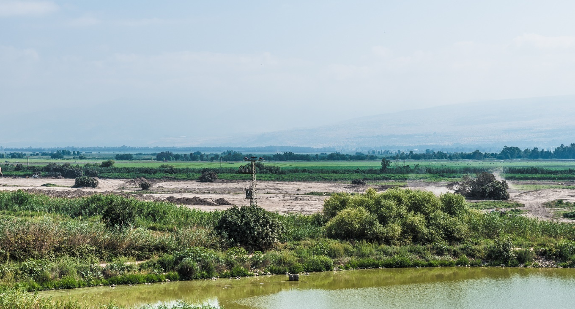
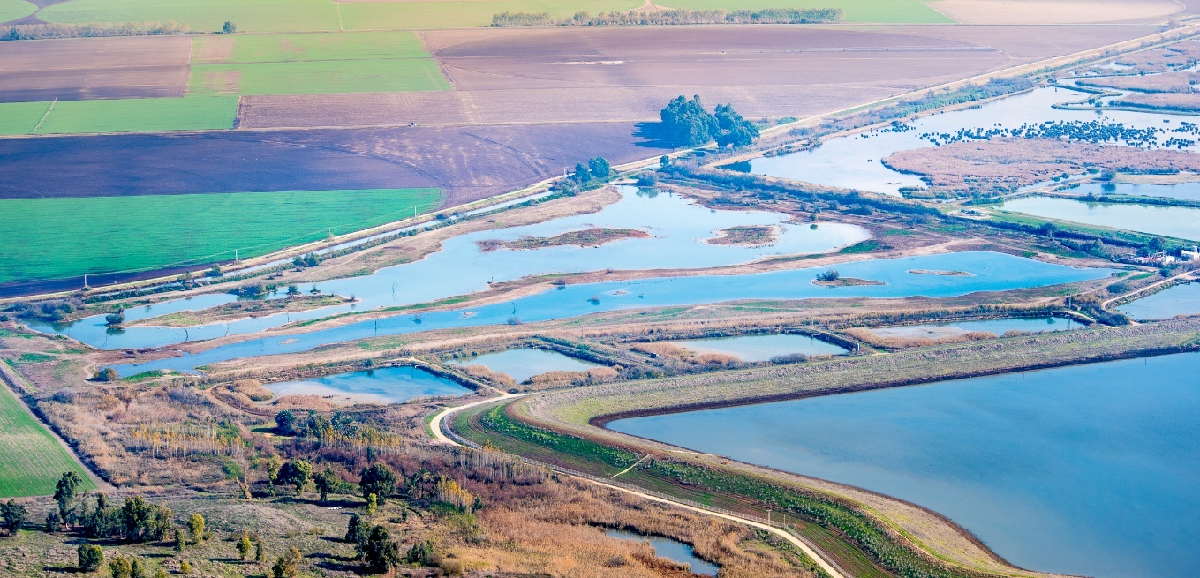
חלקת 400 דונם בשמורת החולה
לפני ההצפה
אחרי ההצפה

Slide 8
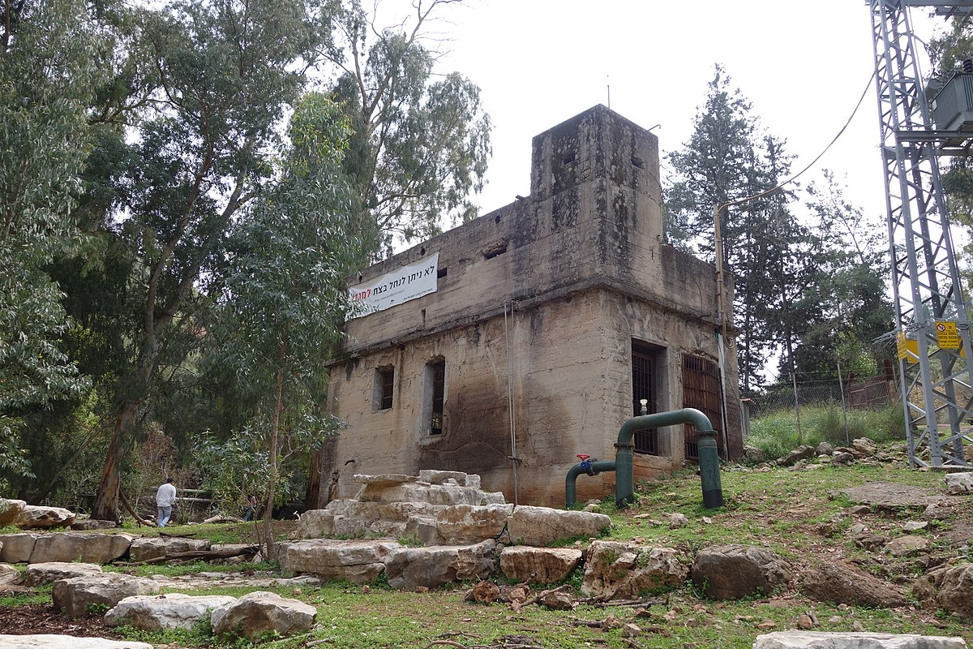
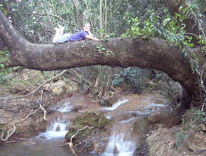
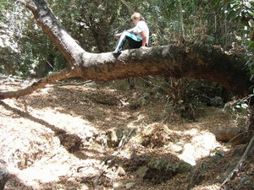
תפיסת המעיינות
משאבות בנחל בצת. צלם: מיכאל יעקובסון
נחל בצת עם מים, וללא זרימת מים. צלם: אמוץ גצוב

Slide 9
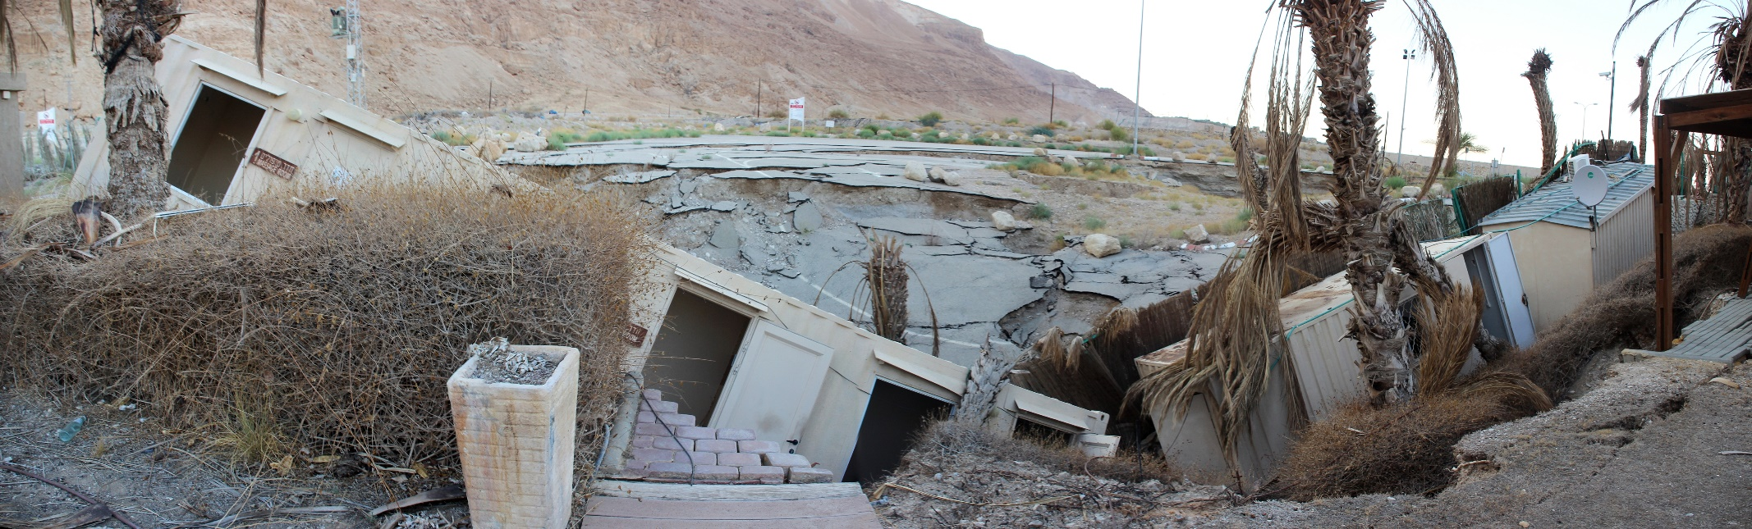
השלכות של שימוש במים על הטבע, הנוף והאדם
בולענים בים המלח בעקבות ירידת המפלס
מבנה שקרס אל בולען בחוף "מינרל" בצפון ים המלח, 2016. צילום דן סלע
Notes:
לעתים כאשר אנו פוגעים בטבע בשביל להשתמש במים, נוצרת למעשה פגיעה עקיפה גם באדם, שפעמים רבות אנחנו לא יודעים לצפות אותה מראש. כך קרה למשל בעקבות ייבוש החולה, וגם הגורם להיווצרות תופעת הבולענים באזור ים המלח הוא שימוש-יתר במים, שגרם לנסיגת מפלס הים ובעקבות כך לקריסת שכבות קרקע באזור.

Slide 10
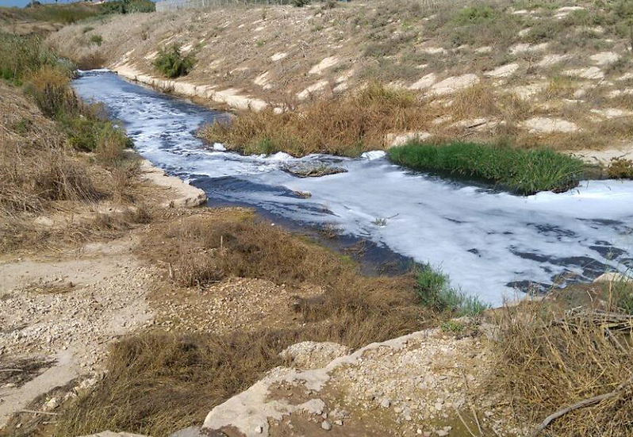
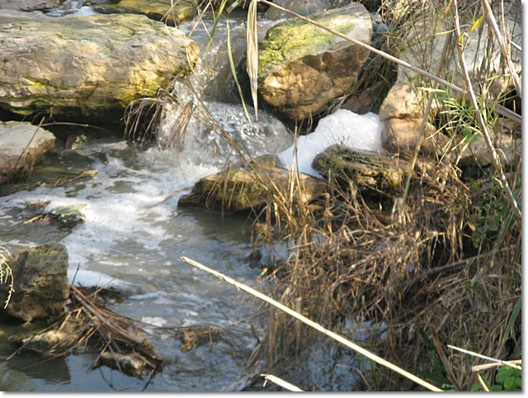
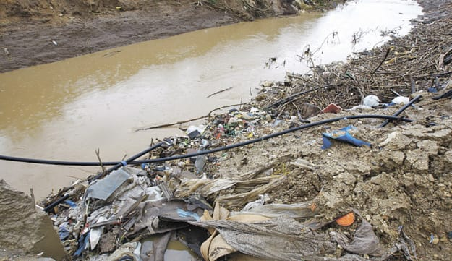
זיהום נחלים
זיהום בנחל תנינים, צילום: משה אביעזר
זיהום בנחל אלכסנדר. צילום: רשות ניקוז ונחלים שרון
פסולת בנחל אלכסנדר. צילום: נמרוד גליקמן
Notes:
בנוסף לשאיבת מקורות המים, חלק ממשבר הנחלים נובע מזיהומם

Slide 11
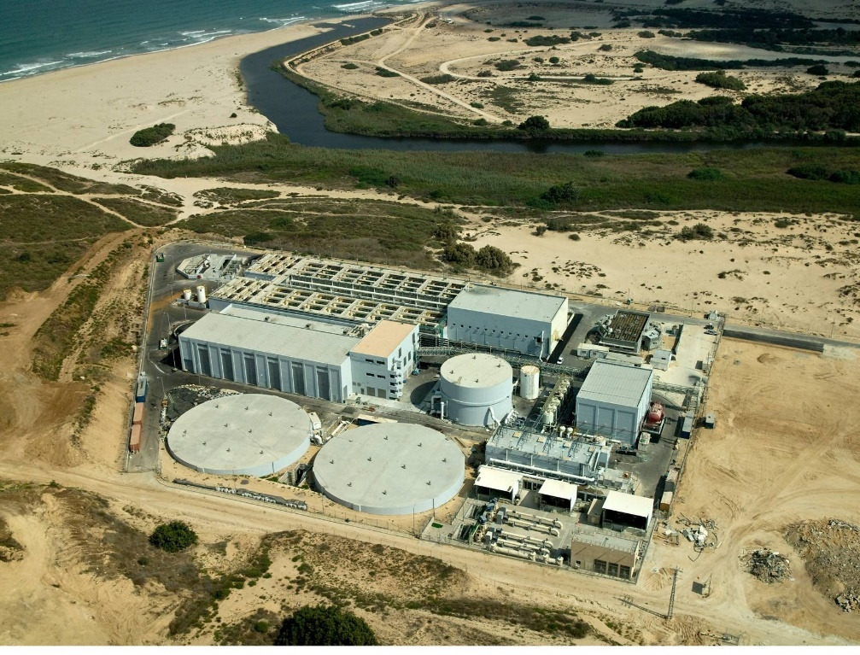
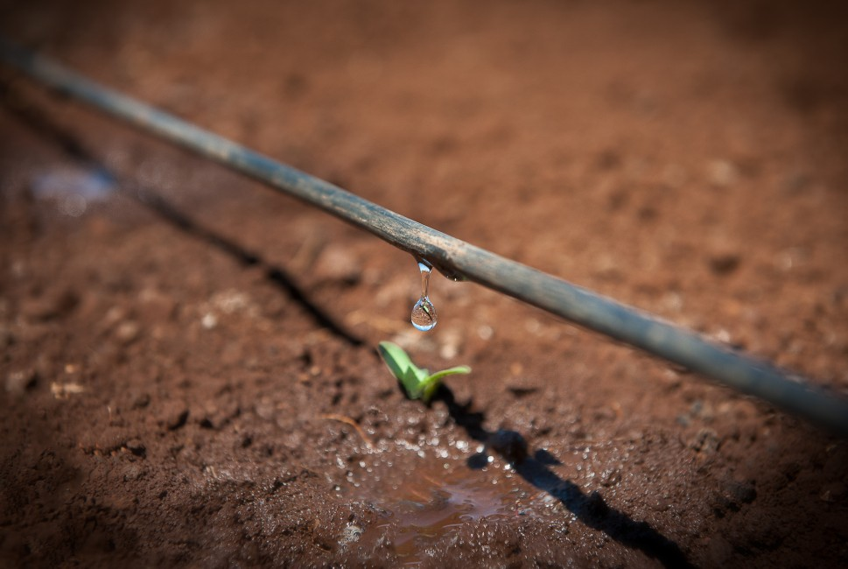
השקיה בטפטוף – שיטה שחוללה מהפכה בחקלאות
מתקן ההתפלה בפלמחים. מקור: אתר רשות המים
טפטפת. צילום: מושיק ברין, אתר משרד המדע והטכנולוגיה

Slide 12
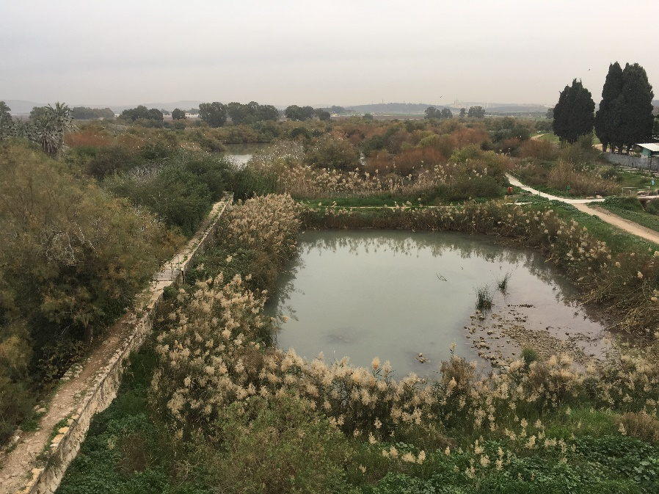
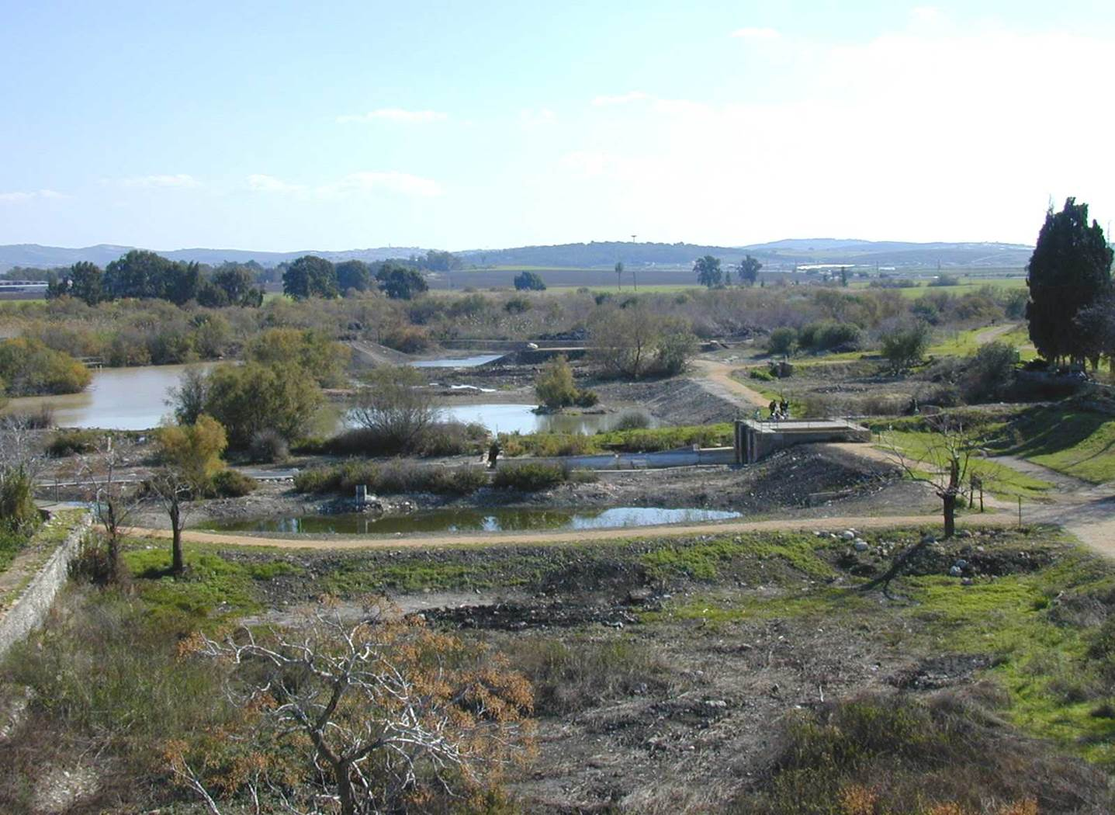
שיקום נחלים ובתי גידול לחים
הקצאת מים לטבע
שמורת עין אפק לפני הקצאת המים לטבע, ולאחריו: מקור תצלום: רשות הטבע והגנים
Notes:
רק לקראת תחילת המאה ה- 21 הועלה המצב החמור של נחלי ישראל לדיון ציבורי ומקצועי הן בגופי הממשל והן בארגונים חוץ-ממשלתיים (NGO'S) תוך קביעת צורך ברור ומידי להגדרה וליישום של מדיניות לשיקום בתי הגידול הלחים והנחלים בישראל.
החל תהליך של שיקום נחלים, שמתרחש בכמה אסטרטגיות: א. "שחרור" מעיינות ש"נתפסו" ב. תיקון תקנות לגבי שאיבת מים במורד הנחל במקום במעלה, בתמורה להקטנת היטל ההפקה. ג. "הקצאת מים לטבע".
ד. הקטנת שאיבה מקידוחים- פתרון מורכב יותר ליישום, בגלל ריבוי הצרכים והצרכנים ה. ההחלטה כי לא משקמים נחלים עם קולחים מטופלים ומטוהרים ה. שינוי ייעודו ההיסטורי של המוביל הארצי: כיום זורמים בו מים מותפלים צפונה, מחדרה למאגרי אשכול, ומשם לאזור עמק עכו (ולא מהכנרת לנגב, כפי שהיה במשך עשרות שנים).

Slide 13
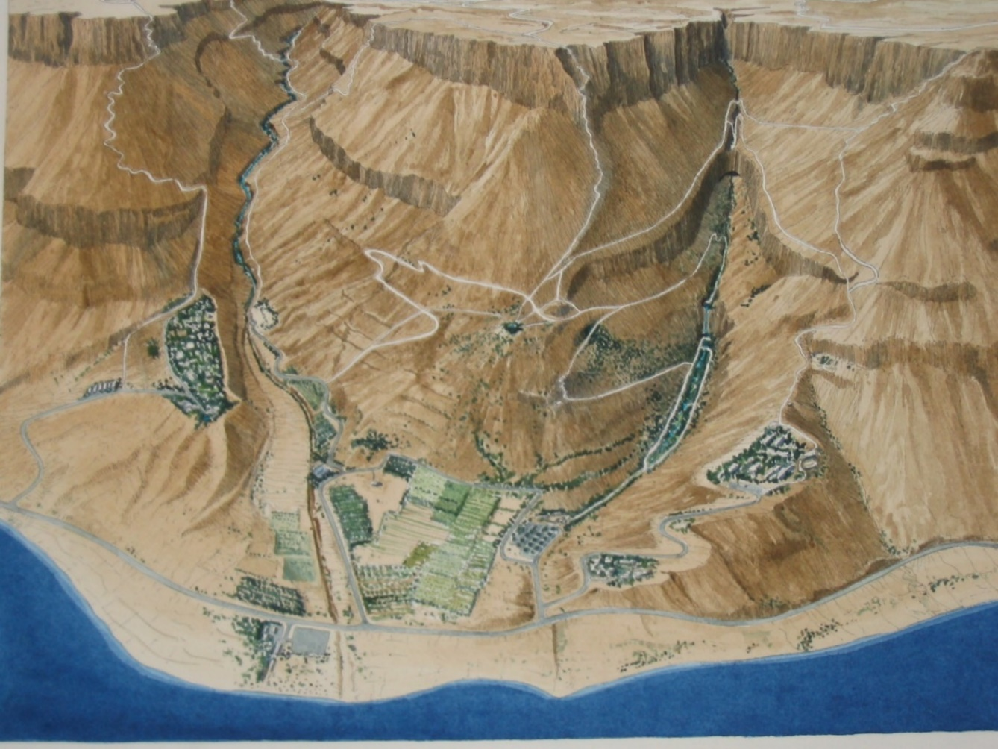
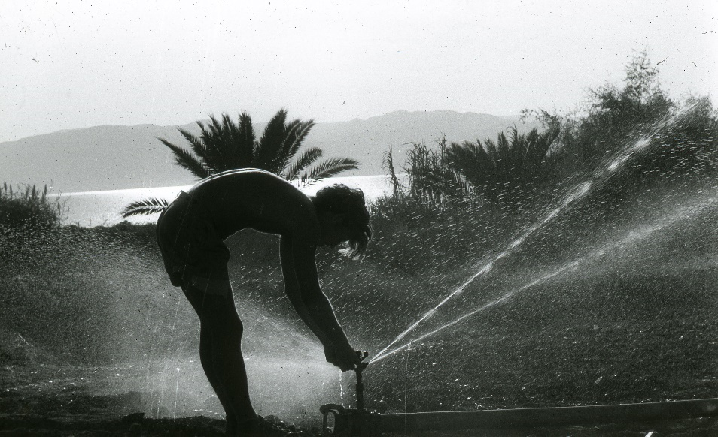
עין גדי
השקיה בעין גדי בשנות ה 50 או ה 60.
מקור: ארכיון עין גדי

Slide 14
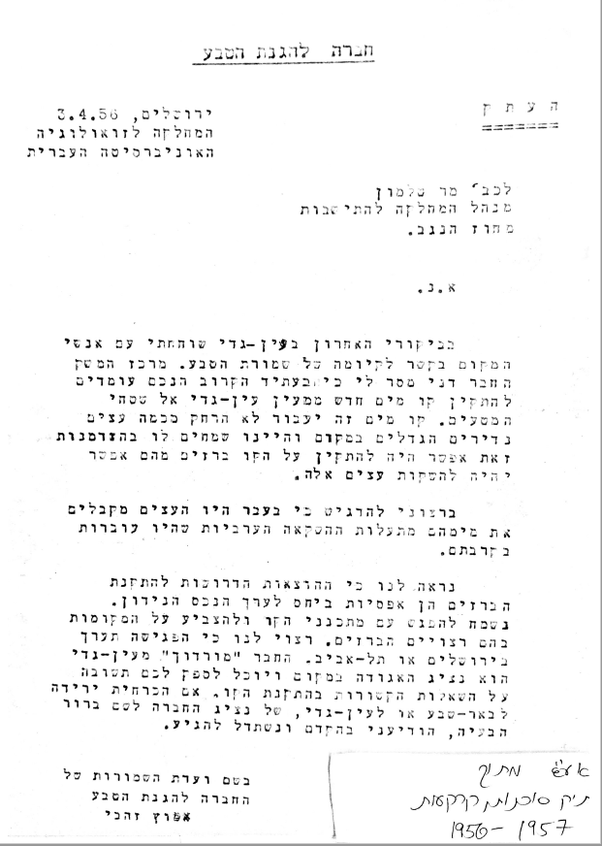
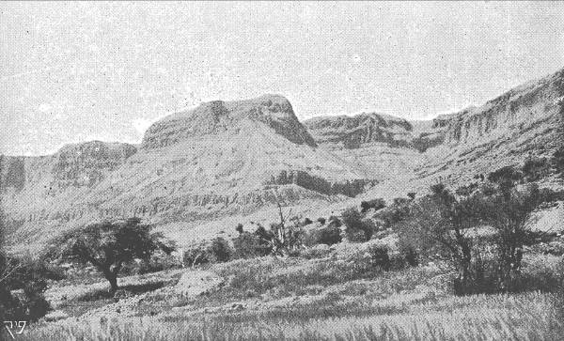
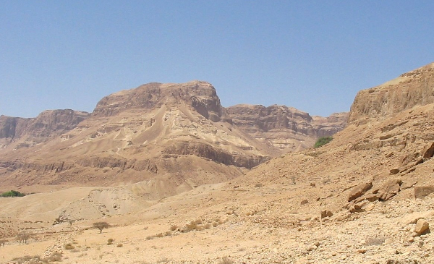
1926
2004
מכתב מאמוץ זהבי אל המחלקה להתיישבות, 1956, ארכיון עין גדי

Slide 15
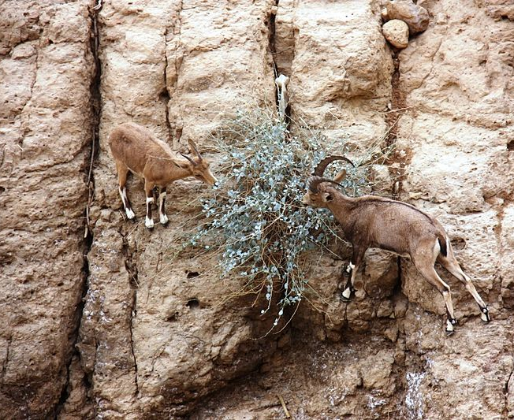
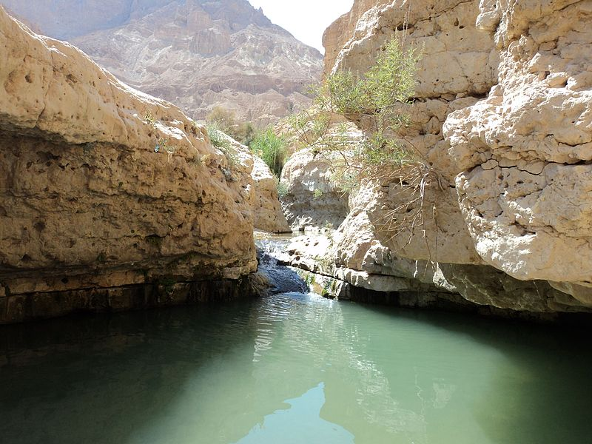
שיקום בתי גידול לחים – הטבע אומר לנו תודה!
נחל ערוגות, 2013. צילום: עמי בן עמרם, מתוך: פיקיוויקי
נחל ערוגות, 2012. צילום: יוסי יעקב, מתוך: פיקיוויקי

